Slide 1

স্বাগতম

Slide 2
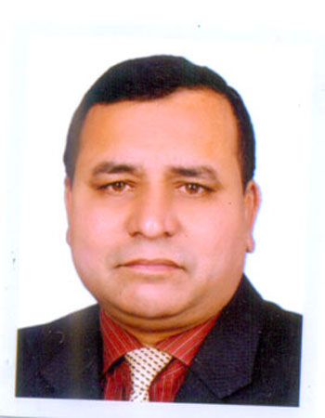
পরিচিতি
মো : আলতাফ হোসেন
শ্রীপুর সরকারি পাইলট উচ্চ বিদ্যালয়,
শ্রীপুর,গাজীপুর
শ্রেণী : দশম
বিষয় : গণিত
অধ্যায় : ১৫
পাঠ : জ্যামিতি

Slide 3
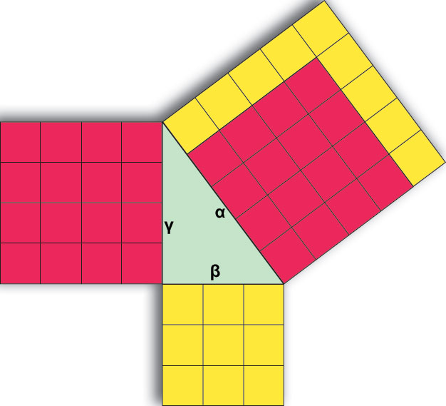

Slide 4
পিথাগোরাসের উপপাদ্য

Slide 5
এই পাঠ শেষে শিক্ষার্থীরা…
পিথাগোরাসের উপপাদ্য বলতে পারবে;
একটি ত্রিভুজ সমকোণী কি না যাচাই করতে পারবে;
পিথাগোরাসের উপপাদ্য প্রমাণ করতে পারবে।

Slide 6
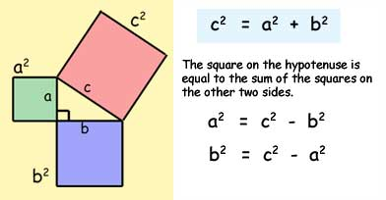
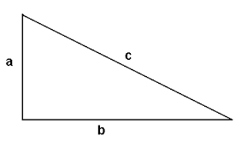
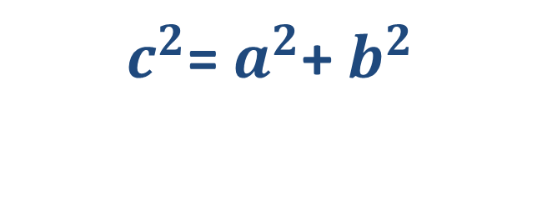
অতিভূজ
লম্ব
90°
ভূমি
সমকোণী ত্রিভুজের অতিভূজের ওপর অঙ্কিত বর্গক্ষেত্রের ক্ষেত্রফল অপর দুই বাহুর ওপর অঙ্কিত বর্গক্ষেত্রদ্বয়ের ক্ষেত্রফলের সমষ্টির সমান।
$c^{2}$= $a^{2}$+ $b^{2}$

Slide 7

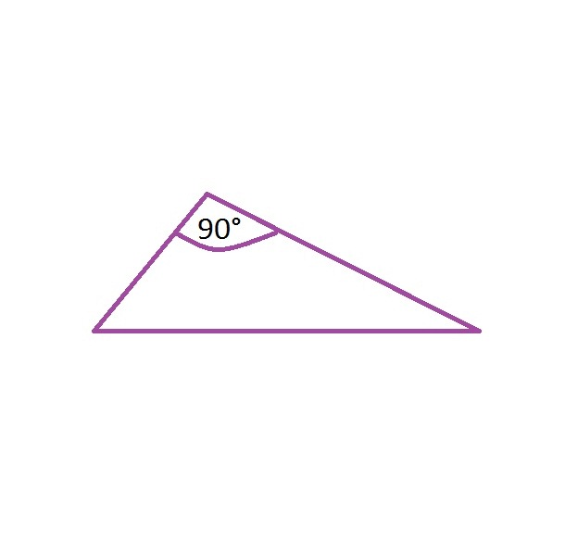

A
C
B

Slide 8
H
G
I
A
F
C
B
L
E
D

Slide 9
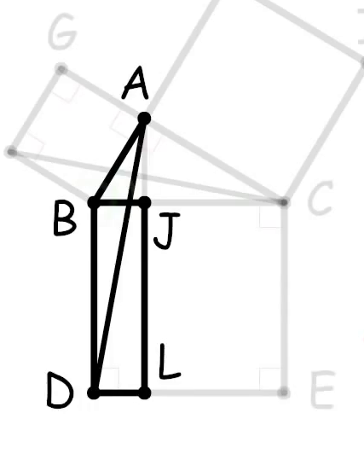
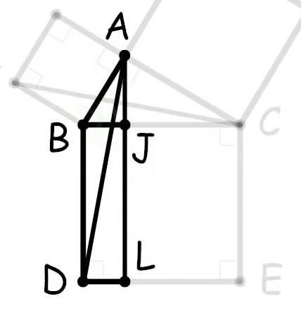
ধাপ-১

Slide 10
A
A
B
J
B
B
D
L
D
D
আয়তক্ষেত্র BDL J = 2(ত্রিভুজক্ষেত্র ABD)

Slide 11
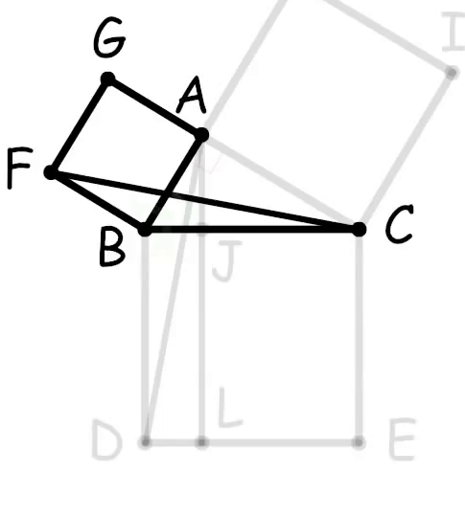
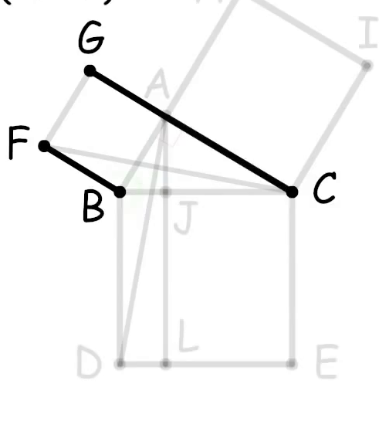
ধাপ-২

Slide 12
G
A
B
F
বর্গক্ষেত্র ADFB =2(ত্রিভুজক্ষেত্র FBC) = 2(ত্রিভুজক্ষেত্র ADB)

Slide 13
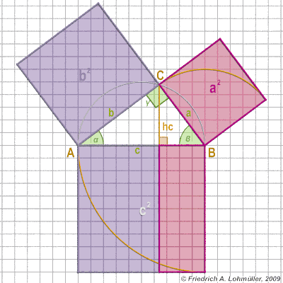
ধাপ-৩

Slide 14
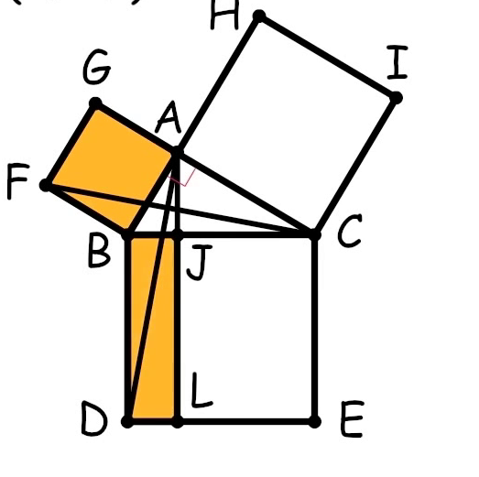
B
J
F
G
B
A
D
L

Slide 15
ধাপ-৪
অনুরূপভাবে প্রমাণ করা যায়
আয়তক্ষেত্র JLEC = বর্গক্ষেত্র ACIH

Slide 16
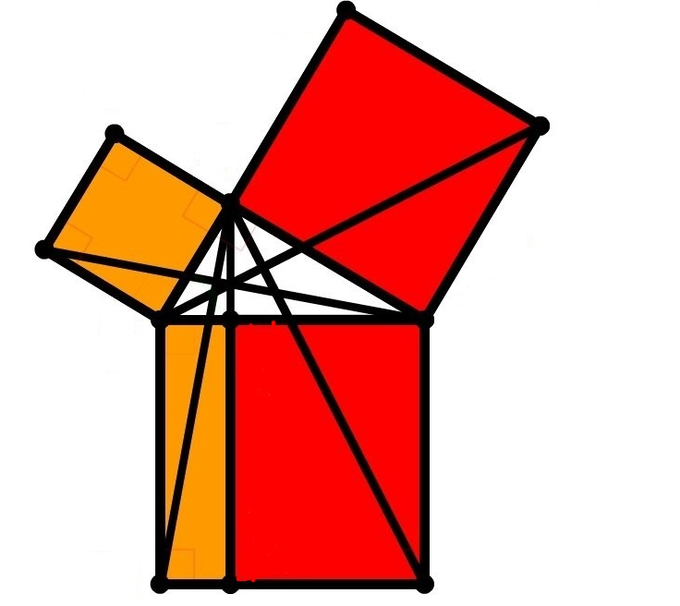

Slide 17
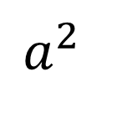

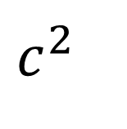
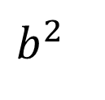
ধাপ-৫
$$c^{2}$$
$$a^{2}$$
$$b^{2}$$
$c^{2}$=$a^{2}$+$b^{2}$

Slide 18
একক কাজ
প্রত্যকেই ৪ সে.মি লম্ব,৩ সে.মি ভুমি এবং অপর বাহুর দৈর্ঘ্য ৫ সে.মি নিয়ে ত্রিভুজ অংকন করে, প্রত্যেক বাহুর উপর বর্গ ক্ষেত্র অংকন করে দেখাও।

Slide 19
জোড়ায় কাজ
একক কাজে অংকিত ত্রিভুজের প্রত্যেক বাহুর উপর বর্গক্ষেত্র অংকন করে দেখাও।

Slide 20
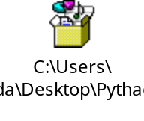

Slide 21
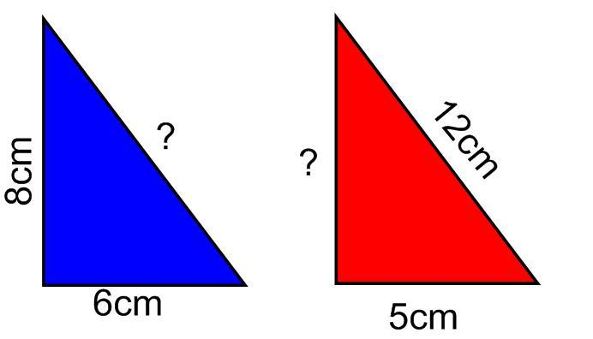
দলীয় কাজ
গ্রুপ ১। নীল ত্রিভুজের “?” চিহ্নিত বাহুর দৈর্ঘ্য নির্ণয় কর।
গ্রুপ ২। লাল ত্রিভুজের “?” চিহ্নিত বাহুর দৈর্ঘ্য নির্ণয় কর।

Slide 22
মূল্যায়ন
১। সমকোনী ত্রিভুজ কি?
2। পিথাগোরাসের উপপাদ্যটি বল।
৩। সমীকরণের সাহায্যে পিথাগোরাসের
উপপাদ্যটি লিখ।

Slide 23
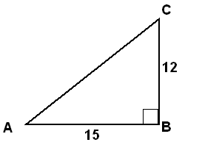
বাড়ির কাজ
19.21
উপরোক্ত ত্রিভুজের ক্ষেত্রে পিথাগোরাসের উপপাদ্যটি প্রমাণ কর ।

Slide 24
ধন্যবাদ

